Slide 1






ㅡ
ㅡ
ㅡ
홍희마케팅
인스타그램 업로드
작성자: 전지연 주임

Slide 2



02
인스타그램 업로드
홍희
인스타그램
계정정보
ID: pjjh0305@hanmail.net
PW: ghdgml7635*

Slide 3

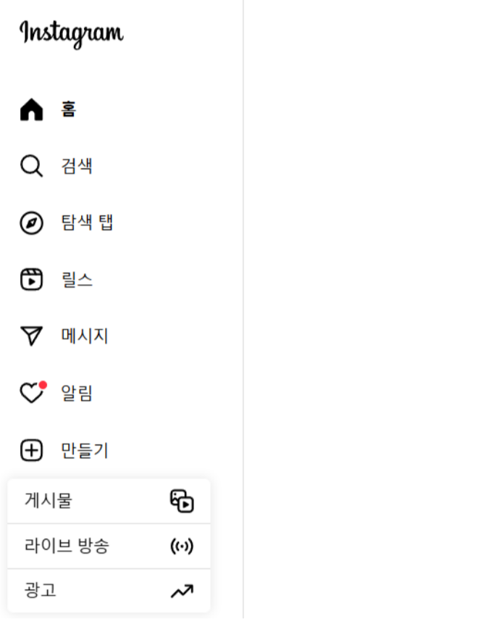




03
인스타그램 업로드
만들기
회사 상품 홍보 디자인
게시물
로그인
업로드
순서 설정 및 업로드
멘트
상품에 맞게 문구 수정 후 최종 업로드

